Slide 1

Social BIKE
Proyecto Final
Fábricas de Software.
Profesor : Carlos Parra
Noviembre del 2.016

Slide 2
Objetivo
Presentar un resumen de los aspectos más relevantes en el Diseño e Implementación del proyecto durante el semestre 2016-II.

Slide 3
Subsistemas y Segmentos de Usuarios (1 de 2)
Sistema / Sub Sistema | Caso de Uso | Cliente Básico | Cliente Avanzado | Cliente Premium
Básico | Registrar usuario | X | X | X
 | Actualizar Perfil Social | X | X | X
 | Crear Ruta Individual | X | X | X
 | Crear Ruta Grupal | X | X | X
 | Registrarse a Ruta | X | X | X
 | Chatear con Usuarios | X | X | X
Redes Sociales | Sincronizar Redes Sociales |  | X | X

Slide 4
Subsistemas y Segmentos de Usuarios (2 de 2)
Sistema / Sub Sistema | Caso de Uso | Cliente Básico | Cliente Avanzado | Cliente Premium
Adicionales | Configurar Bicicleta |  | X | X
 | Alquilar Bicicleta |  | X | X
 | Generar Reportes |  | X | X
 | Revisar Red de Mecánicos y Servicios |  |  | X
Premium | Ganar Experiencia y Logros |  |  | X
 | Aceptar Retos |  |  | X
 | Ganar Trofeos |  |  | X

Slide 5
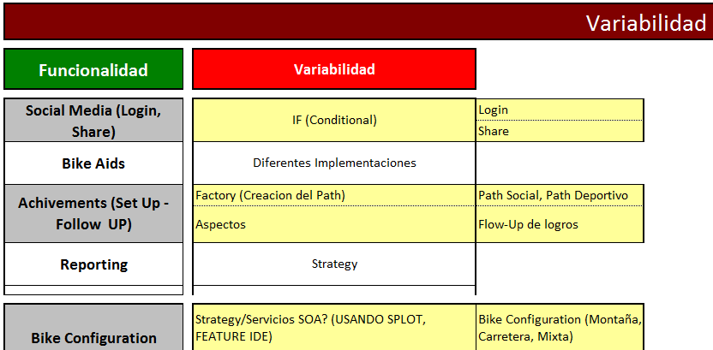

Funcionalidad vs. Variabilidad

Slide 6
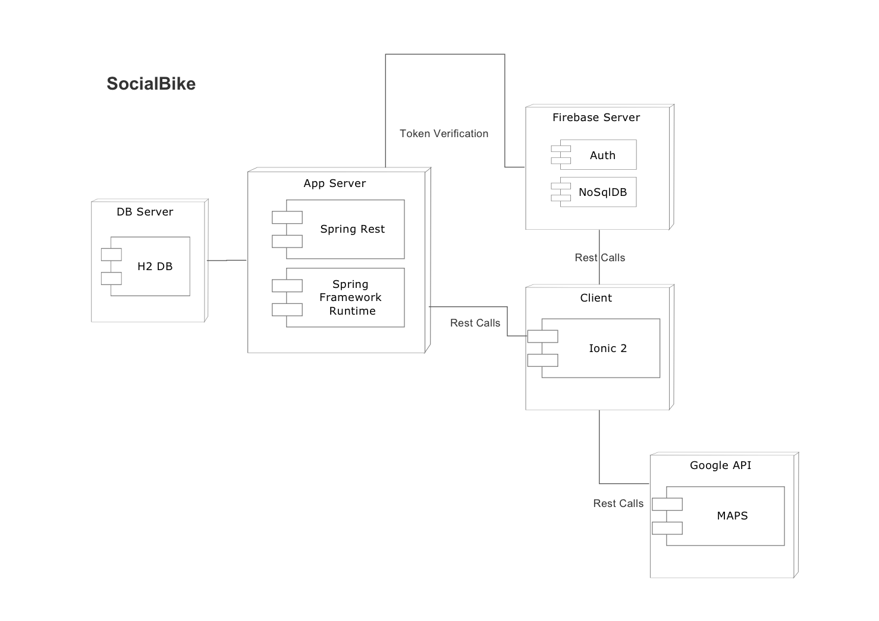
Arquitectura

Slide 7
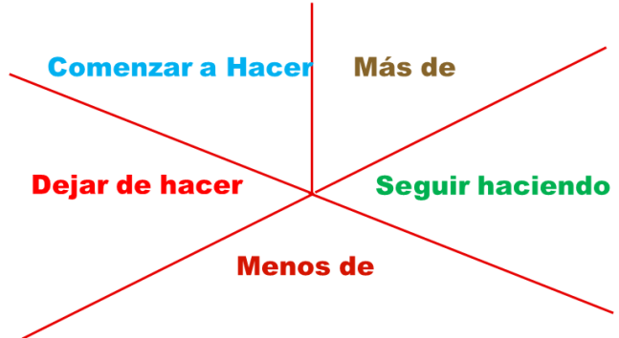
Retrospectiva de la Estrella
Menos de
Trabajar en forma individual (Superado mediante comunicación contínua)
Utilizar Jquery dentro del proyecto (Superado. Se evitó utilización)

Slide 8
Retrospectiva de la Estrella
Más de …
Utilizar GITHUB para verificar a través de PR el código de los compañeros. Herramienta : github.com
Mejorar comunicación dentro del grupo para solucionar inconvenientes técnicos encontrados. Herramienta : WhatsUp, Skype.
Más de
Notes:
En el diagrama podemos ver que la plataforma Microsoft.NET es denominada “de Ejecución Intermedia” justamente porque se ubica entre el Sistema Operativo y las aplicaciones finales con las que interactúan los usuarios, actuando como intermediario entre ambos.

Slide 9
Retrospectiva de la Estrella
Dejar de hacer
Realizar cambios que impacten al proyecto a último momento.
Solucionado con : Pruebas unitarias a los “Branch” antes de subir a GITHUB
Instalar dependencias sin que estén en el POM o package.config.
Notes:
En el diagrama podemos ver que la plataforma Microsoft.NET es denominada “de Ejecución Intermedia” justamente porque se ubica entre el Sistema Operativo y las aplicaciones finales con las que interactúan los usuarios, actuando como intermediario entre ambos.

Slide 10
Retrospectiva de la Estrella
Seguir haciendo
Seguir implementando la solución,
alineados con conceptos aprendidos
en clases
Solución Se utilizaron técnicas y herramientas
aprendidas y utilizadas en Fábricas de Software
Notes:
En el diagrama podemos ver que la plataforma Microsoft.NET es denominada “de Ejecución Intermedia” justamente porque se ubica entre el Sistema Operativo y las aplicaciones finales con las que interactúan los usuarios, actuando como intermediario entre ambos.

Slide 11
Retos y Logros en la Implentación de Variabilidad
Trabajo en equipo, coordinado
Aprendizaje a través de compartir
Conocimiento y skills de compañeros

Slide 12
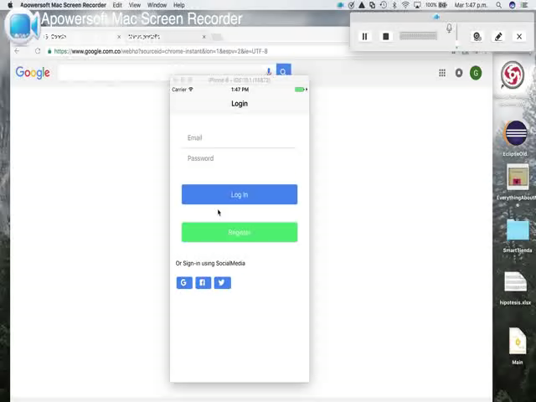
Video

